Slide 1
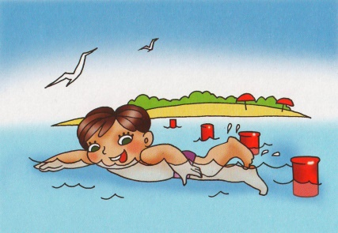
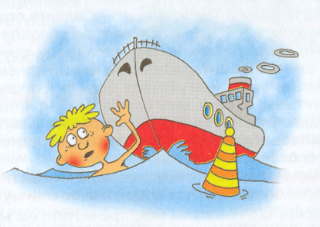
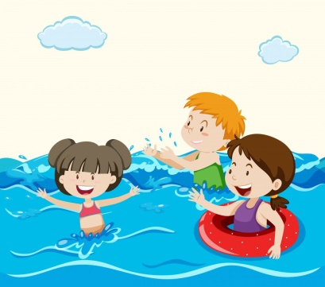
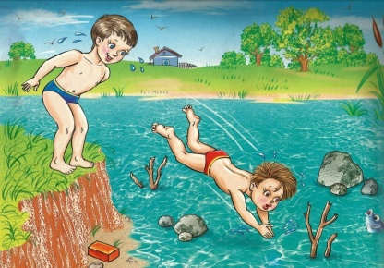
Правила безопасности
на воде
для детей в период
летних каникул

Slide 2
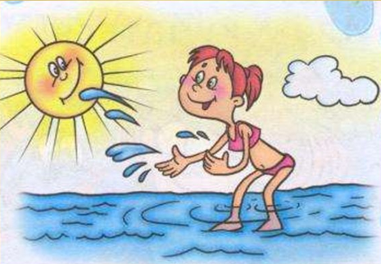
Не входи в воду разгорячённым, немного отдохни, сделай разминку.
Входить в воду нужно медленно и осторожно. Сначала зайди по пояс, затем быстро окунись с головой .

Slide 3
Нельзя отплывать далеко от берега и заплывать за предупредительные знаки (буйки, разметку).

Slide 4
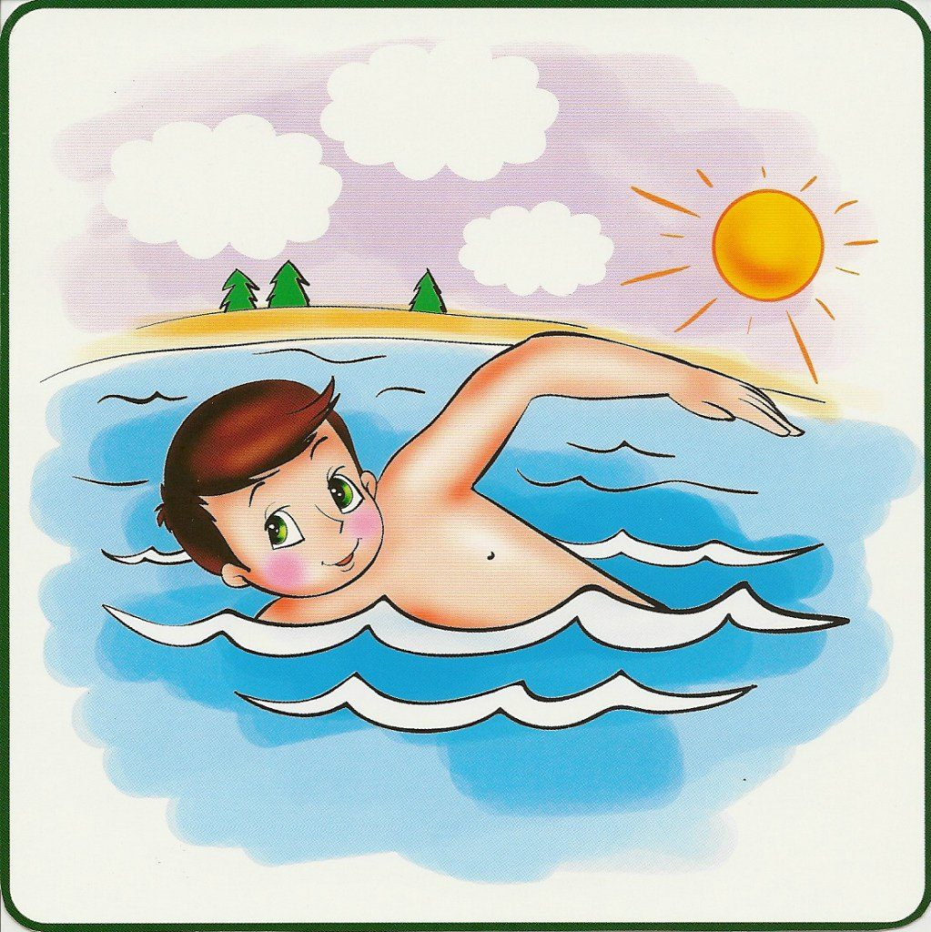
Не стоит находиться в воде более 15-20 минут. Длительное пребывание в воде приводит к переохлаждению организма.
В воде нужно двигаться, плавать, а не стоять на месте.

Slide 5
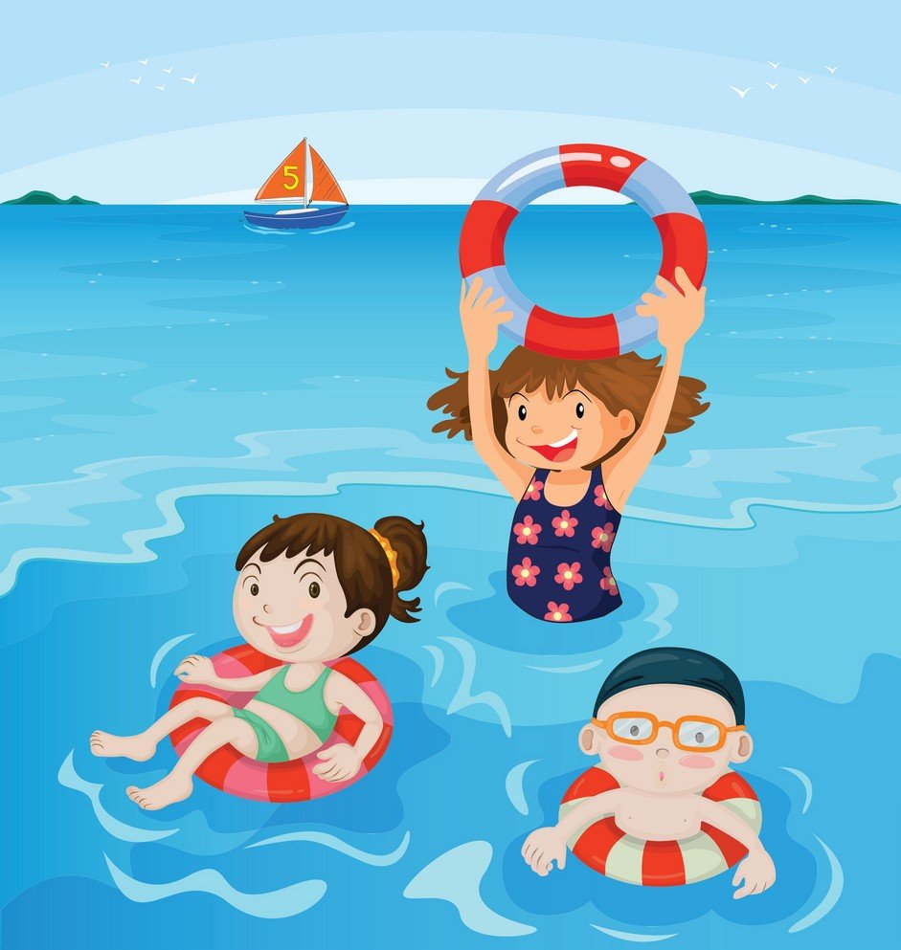
Если не умеешь плавать или плаваешь плохо, не заходи в воду выше пояса.
Купайся недалеко от берега, пользуйся надувным кругом или нарукавниками.

Slide 6
Нельзя допускать шалостей в воде, подныривать под купающихся, хватать за ноги, «топить» в шутку.
Никогда не подавай ложных сигналов о помощи.

Slide 7
Избегай мест с движущимися лодками, водными скутерами и другими судами, не приближайся к ним.

Slide 8
Купайся только в хорошо знакомых или специально отведённых для купания местах. В незнакомых местах нельзя нырять, чтобы не пораниться о предметы на дне. Там могут быть камни, коряги, металлические прутья и другие опасные объекты.

Slide 9
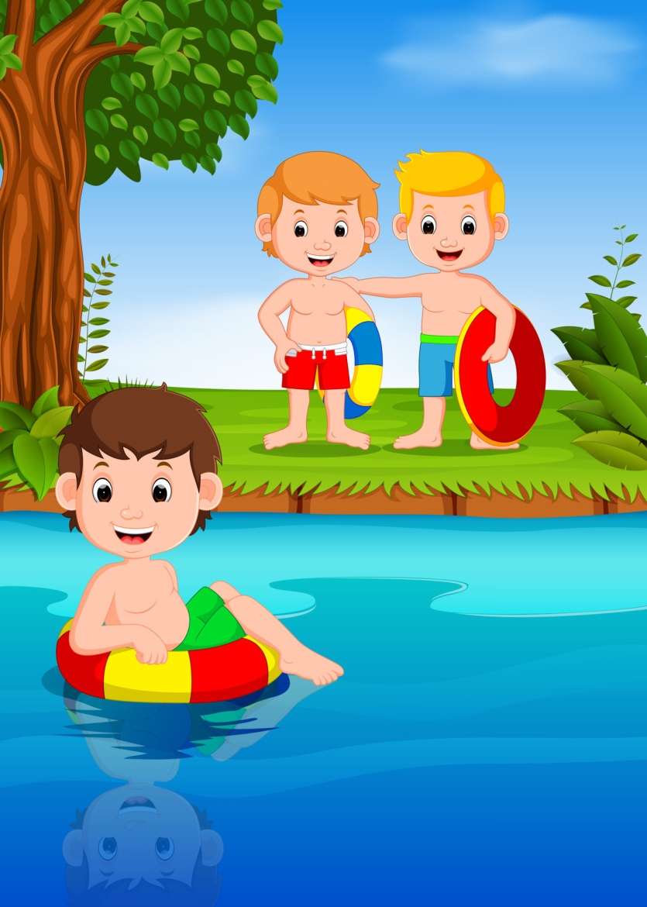
Купаться следует при температуре воздуха выше +25 градусов и при температуре воды не ниже +18 градусов в ясную безветренную погоду.
Чтобы не обгореть на солнце, посещать пляж нужно утром с 8 до 10 часов и вечером с 17 часов до 19 часов. Запрещено купаться в тёмное время суток.

Slide 10
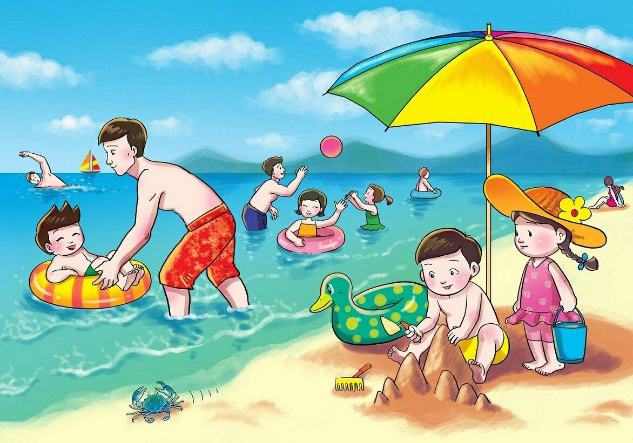
Ребёнок должен находиться вблизи водоёма только в сопровождении взрослых.

Slide 11
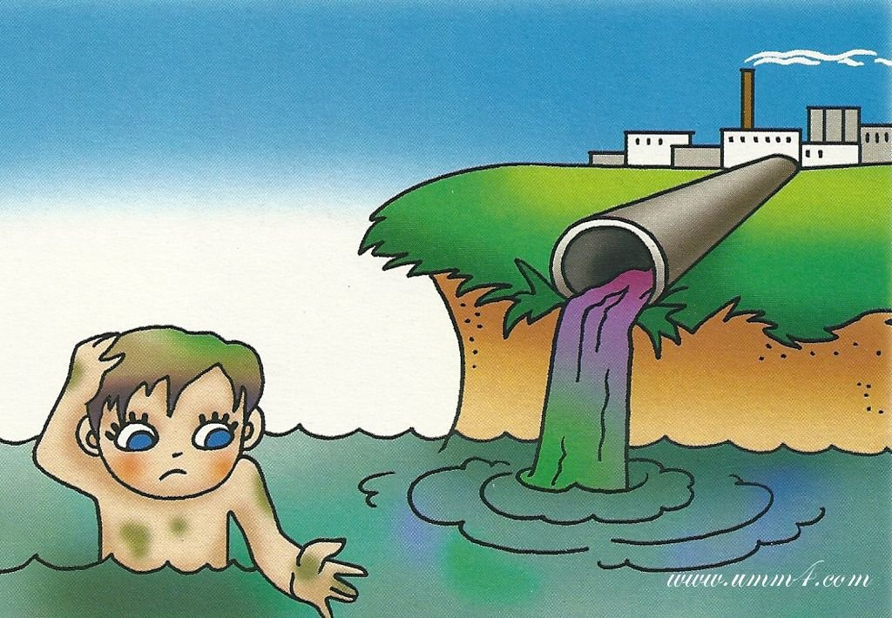
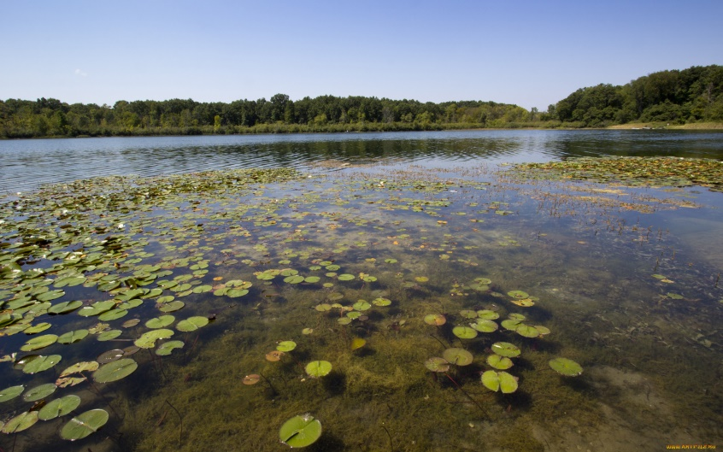
Нельзя купаться в загрязнённых водоёмах. В воде могут находиться болезнетворные бактерии.
Опасно купаться в заболоченных местах, а также там, где есть водоросли и тина.

Slide 13
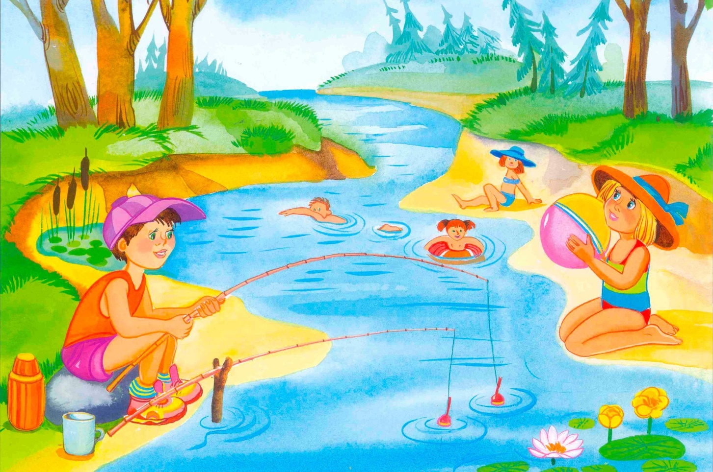
Соблюдайте правила безопасности на воде, - и ваш отдых принесёт только положительные эмоции !

Slide 14
СПАСИБО ЗА ВНИМАНИЕ!

